Slide 1
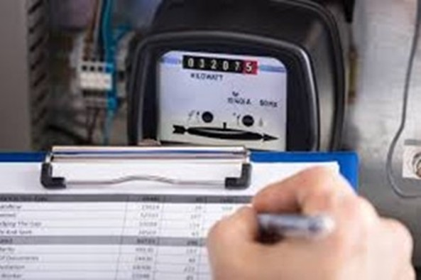
Comprendre comment ajuster sa puissance et sa consommation pour réduire les coûts et améliorer la performance énergétique.
Cours 3 :
Optimiser la consommation et la puissance souscrite
Objectifs :
1

Slide 2






Introduction & rappels
Comprendre la puissance souscrite
Heures Pleines / Heures Creuses (HP/HC)
Gestion de la charge & effacement
Cas pratique : optimiser la puissance souscrite
Synthèse & quiz final
2

Slide 3
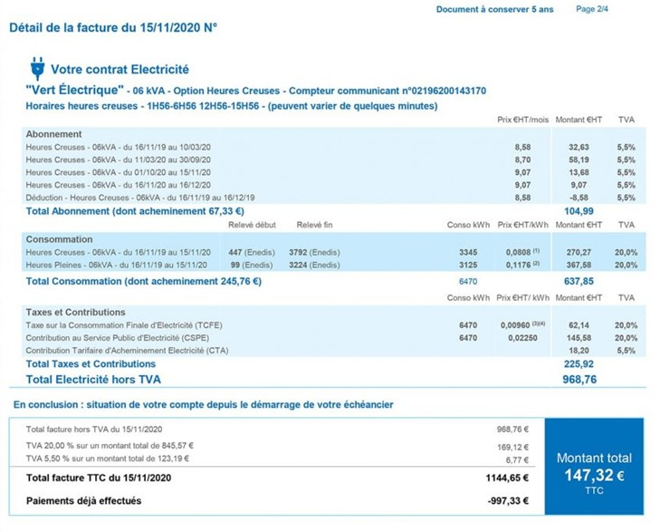

Rappel : Composition d’une facture d’électricité
3 composantes principales :
  Énergie consommée (kWh)
  Acheminement (TURPE)
  Taxes et contributions
Focus aujourd’hui : la puissance souscrite, levier majeur d’optimisation
Ici l’abonnement est de 6 kVA

Slide 4
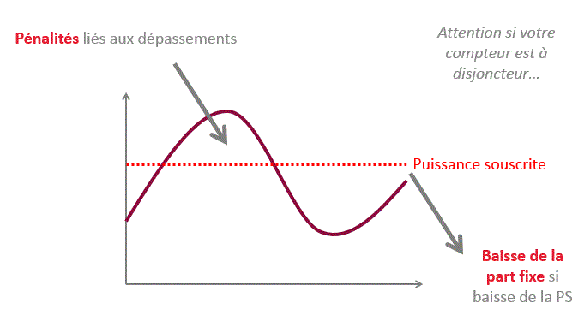
Qu’est-ce que la puissance souscrite ?
Puissance max que le réseau peut fournir sans disjonction
Exprimée en kVA
Choisie lors de la souscription du contrat
Trop haute = surcoût mensuel
Trop basse = coupures ou pénalités
https://opera-energie.com/media/leviers-optimisation-turpe/

Slide 5
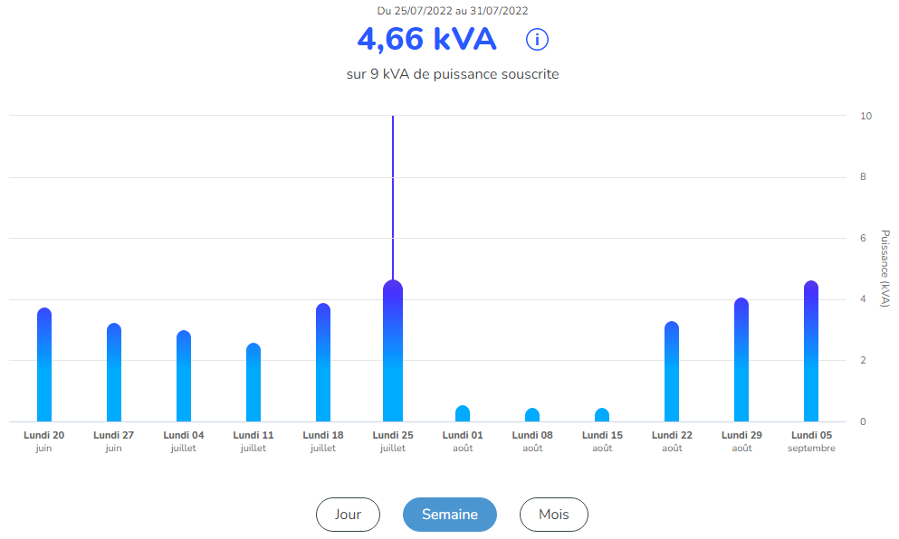
Comment déterminer la bonne puissance
Étapes d’estimation :
Recenser les équipements
Évaluer la simultanéité d’usage
Analyser les pics via Linky / Enedis
Ajouter une marge de sécurité
→ Objectif : équilibre entre sécurité et coût
https://www.totalenergies.fr/particuliers/aide-et-contacts/faq?question=comment-modifier-puissance-mon-compteur-electrique

Slide 6
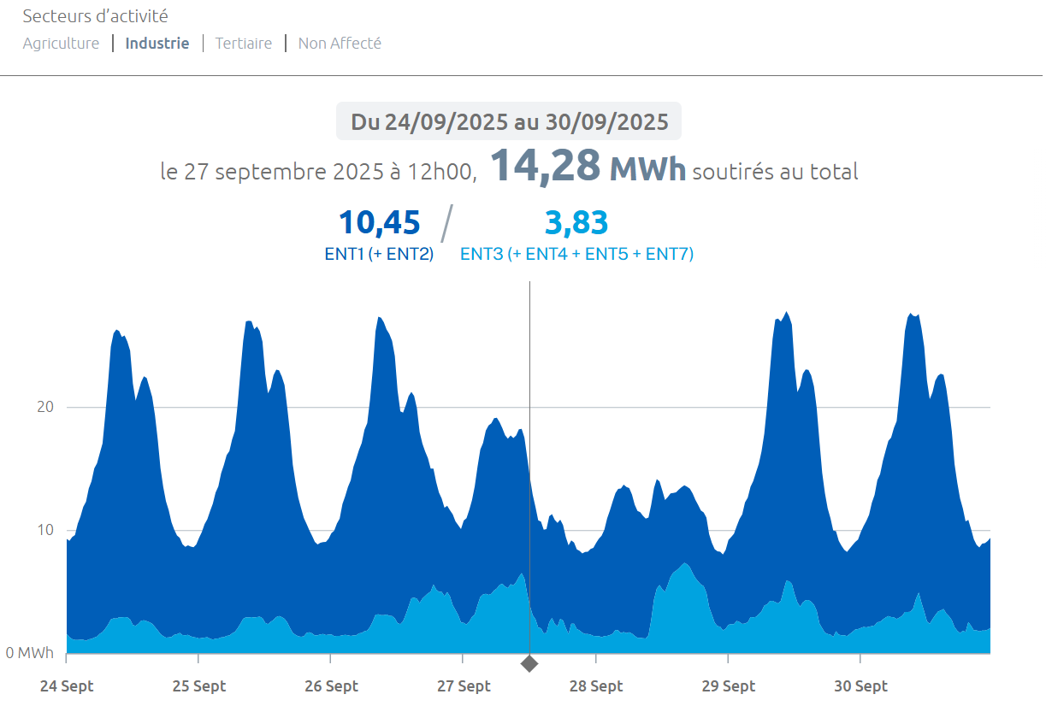
Courbe de charge type
Exemple de profil de consommation sur 24h
Pics matin et fin de journée
Longs creux nocturnes
Intérêt du “lissage de charge” ou de l’effacement
https://data.enedis.fr/pages/agregats-de-consommation-au-pas-demi-heure/

Slide 7
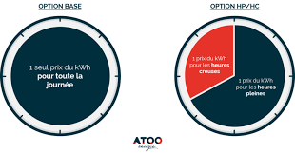
Heures Pleines / Heures Creuses (HP/HC)
Deux plages horaires de consommation :
  HP = tarif plus élevé
  HC = tarif réduit
Objectif : déplacer la consommation vers les HC
Plages définies par Enedis (pas par le client)

Slide 8
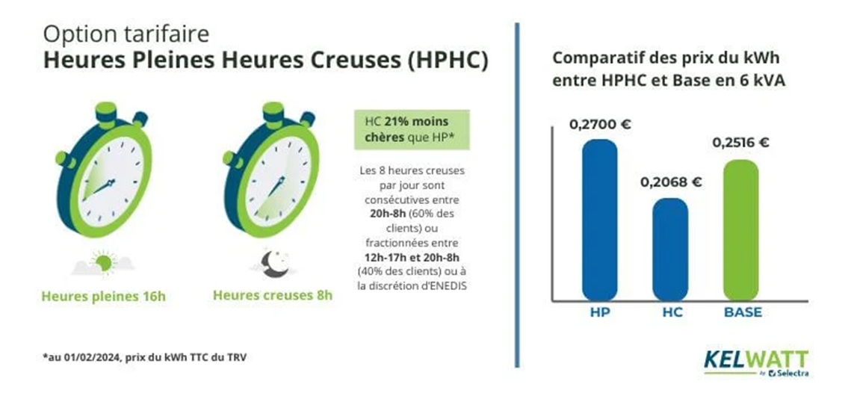
Exemples de plages horaires
Exemple :
Lille : 22h30–6h30
Lyon : 23h–7h
Marseille : 23h30–7h30

Slide 9
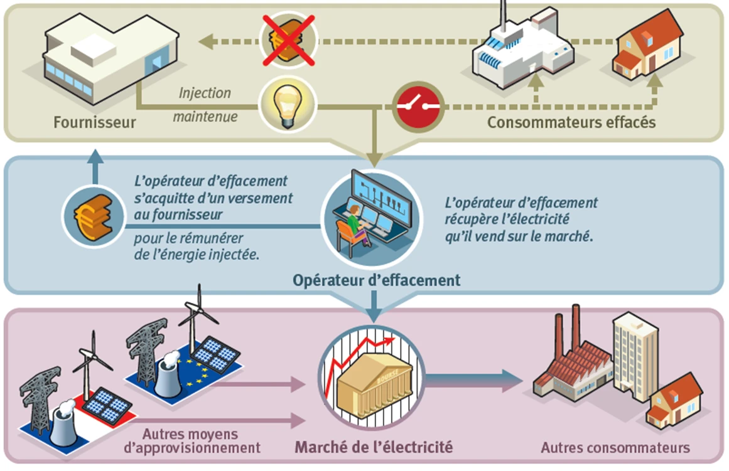
Effacement et gestion de charge
Effacement = réduction temporaire de consommation
Gestion de charge = planification des usages
Objectifs :
  Éviter les pics de demande
  Réduire les coûts et émissions
Peut être volontaire, automatique ou contractuel
https://www.cre.fr/electricite/reseaux-delectricite/effacements.html

Slide 10
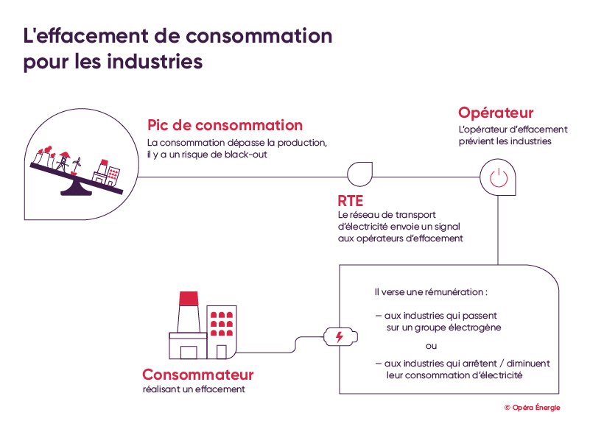
Les acteurs de l’effacement
RTE : coordination nationale
Agrégateurs (Voltalis, SmartGrid Energy…) : regroupent plusieurs sites
Clients : participent et sont rémunérés
Dispositif reconnu par la CRE
https://opera-energie.com/solutions-efficacite-energetique/effacement-electrique/

Slide 11
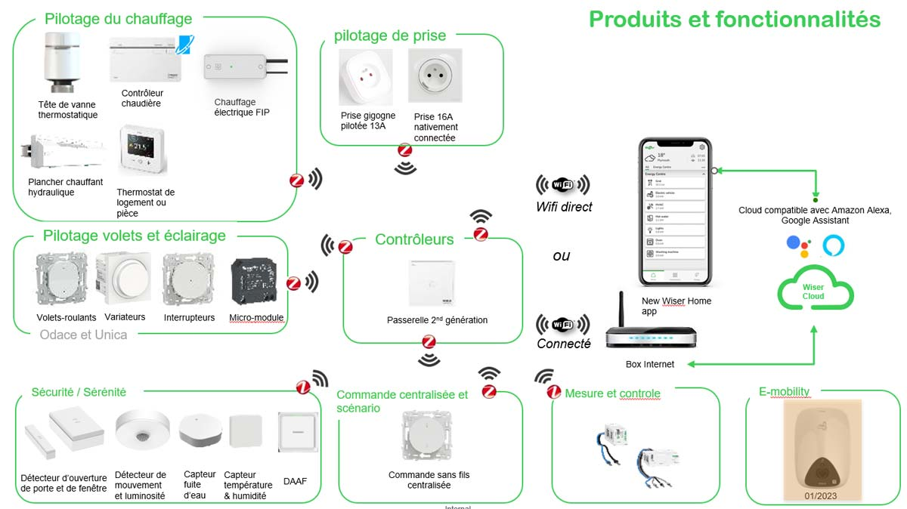
Exemples de gestion de charge
Résidentiel : ballon d’eau chaude → HC
Tertiaire : chauffage/clim pilotés selon température et tarif
Industriel : délestage automatique de machines
Autoconsommation : stockage et pilotage PV

Slide 12
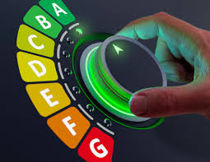
Avantages de l’optimisation
Réduction du coût fixe (abonnement)
Meilleure stabilité du réseau
Réduction des émissions de CO₂
Préparation à la flexibilité énergétique (smart grids)

Slide 13


Cas Pratique TD
Réaliser le TD : sur l’optimisation de la puissance souscrite

Slide 14

Méthodes avancées d’optimisation
Suivi en temps réel via plateformes EMS, GMAO
Prévision de charge et alertes dépassement
Délestage automatique ou stockage temporaire
Intégration dans les smart grids

Slide 15




Synthèse du cours
Ajuster la puissance souscrite selon les usages réels
Exploiter le tarif HP/HC
Mettre en place la gestion ou l’effacement de charge
Utiliser la donnée et le pilotage pour agir durablement

Slide 17
Sources
Enedis – Comprendre les heures pleines / creuses
RTE – Effacement et flexibilité
ADEME – Guide “Optimiser sa consommation d’énergie”
CRE – Note sur l’effacement de consommation
EDF Entreprises – Tarifs et abonnements 2025
Ecologie.gouv.fr – Politiques publiques d’effacement et gestion de charge
data.enedis.fr – Plages horaires HP/HC par commune

